Slide 1
FILM 1: INVITÉR TIL SAMARBEJDE
ØVELSE 1
En model til at facilitere en faglig snak
HVAD GØR VI NU?
Hvordan starter samarbejdet hos os?
Hvad gør vi på nuværende tidspunkt for at imødekomme pårørendes behov?
Hvordan håndterer vi samtykke hos os lige nu?
HVAD GØR VI FREMADRETTET?
Hvilke initiativer skal implementeres?
Hvem har ansvaret?
1
4
HVAD HAR VI GJORT / GØR VI, SOM FUNGERER GODT?
Hvad gør vi/har vi gjort som fungerer godt ift. at starte et samarbejde op med borger og pårørende?
HVAD KUNNE VI GØRE MERE AF?
Hvad kan vi gøre for at etablere det gode samarbejde?
Hvad kunne skabe en bedre oplevelse for borger og pårørende i samarbejdet?
Hvad kunne vi afprøve?
2
3

Slide 2
FILM 1: INVITÉR TIL SAMARBEJDE
ØVELSE 1
En model til at facilitere en faglig snak
HVAD GØR VI NU?
…
HVAD GØR VI FREMADRETTET?
…
1
4
HVAD HAR VI GJORT / GØR VI, SOM FUNGERER GODT?
…
HVAD KUNNE VI GØRE MERE AF?
…
2
3

Slide 3
FILM 1: INVITÉR TIL SAMARBEJDE
ØVELSE 2
En refleksionsøvelse
Skriv ned: Hvilke pointer fra filmen giver mening i din/jeres hverdag- og hvorfor?
Del jeres nedskrevne pointer med hinanden: Diskutér hvordan det ser ud i jeres praksis lige nu, hvad der giver mening i jeres hverdag fra filmene og hvad I kunne gøre anderledes?
Skriv ned: Hvilke 2-3 pointer fra filmen og jeres efterfølgende snak, kan du tage med dig ud i praksis lige nu og her?

Slide 4
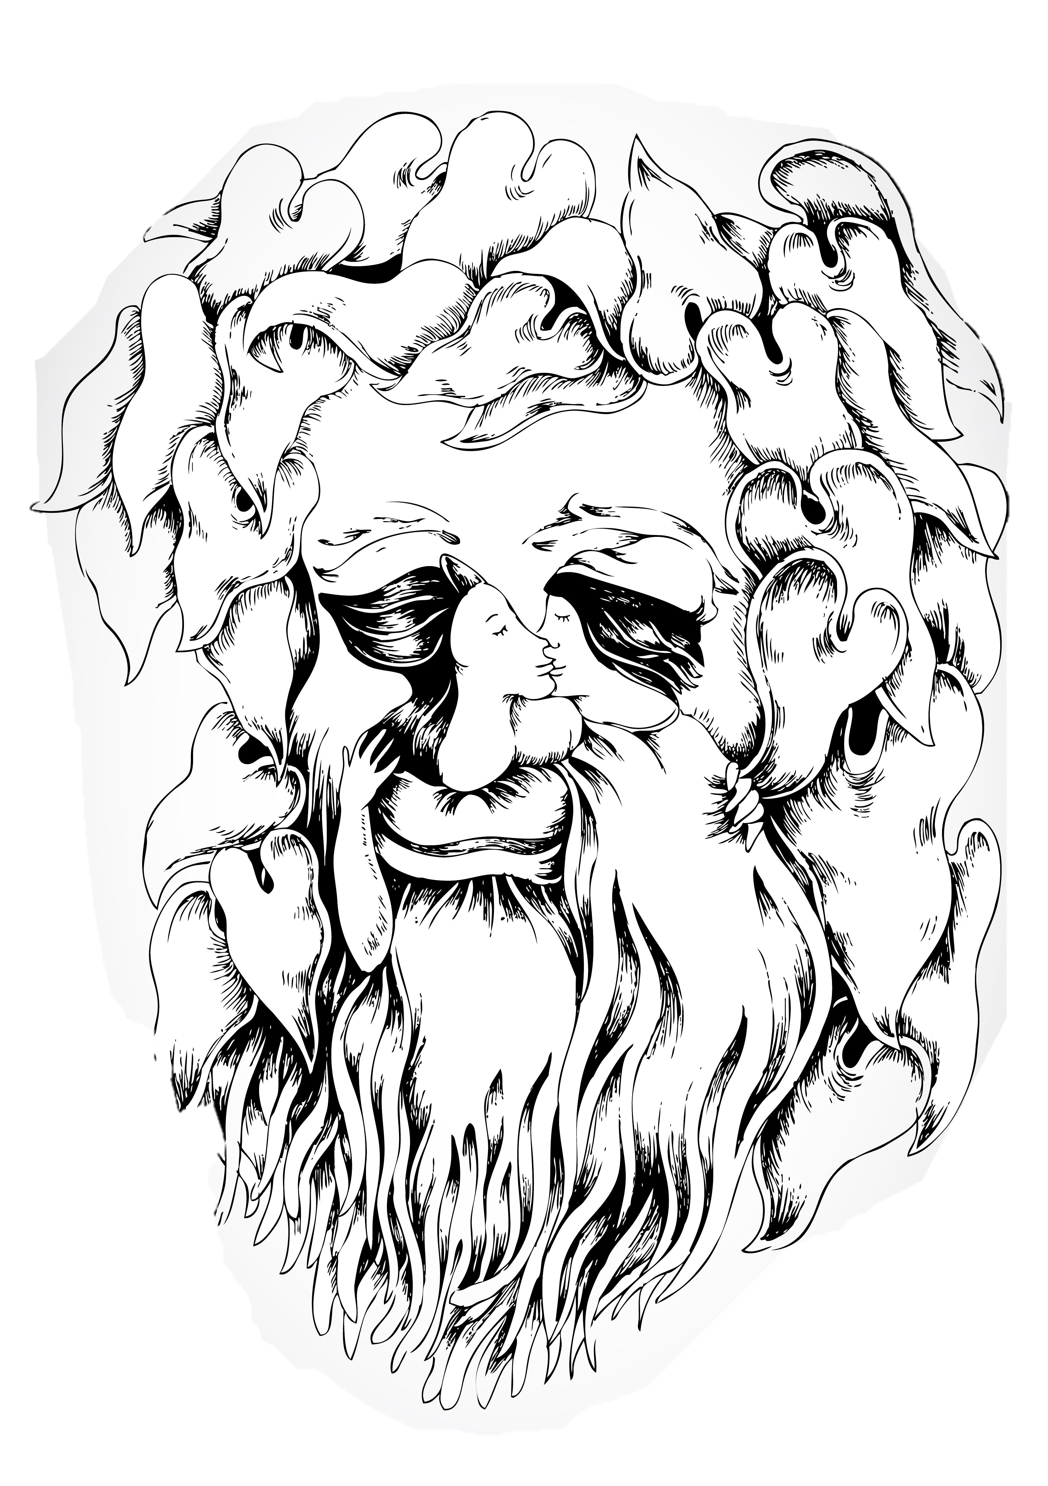
FILM 1: INVITÉR TIL SAMARBEJDE
ØVELSE 3
En perspektivskifteøvelse, hvor man kan blive klogere på den andens vinkel
Individuelt 2-3 min.
Nedskriv en episode hvor du har haft en oplevelse med en pårørende, som knytter sig til temaet for den film i har set. Eksempelvis en som udfordrede dig, gjorde at du undrede dig, berørte dig eller lign.
Grupper af 3-4 personer
Del jeres nedskrevne episoder med hinanden og udvælg 1 af dem. Gennemgå derefter nedenstående spørgsmål:
Hvordan oplevede den pårørende mon situationen?
Hvorfor reagerede den pårørende som vedkommende gjorde?
Hvad forsøgte den pårørende at fortælle dig/os?
Hvad er mon vigtigt for den pårørende?
Hvad tror du/i at den pårørende tænkte omkring dig/os i situationen?

Slide 5
FILM 1: INVITÉR TIL SAMARBEJDE
GODE RÅD
fra oplægsholder og pårørende, Hanne Gullestrup
Gode råd fra filmen til samtale med pårørende:
Har du bekymringer over, at vi er kommet ind i billedet?
Er du lettet over, at vi er kommet ind i billedet?
Hvad skal der til for, at vi har tillid til hinanden i samarbejdet?

